Slide 1
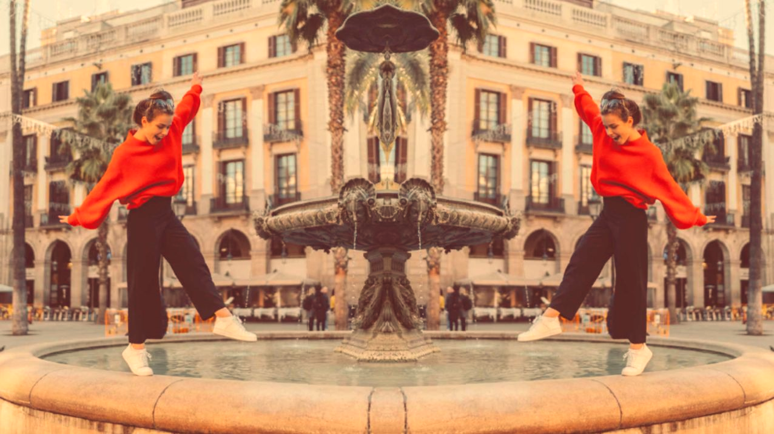


UNIT 1;
All too human
Lesson 3; Too close

Slide 2
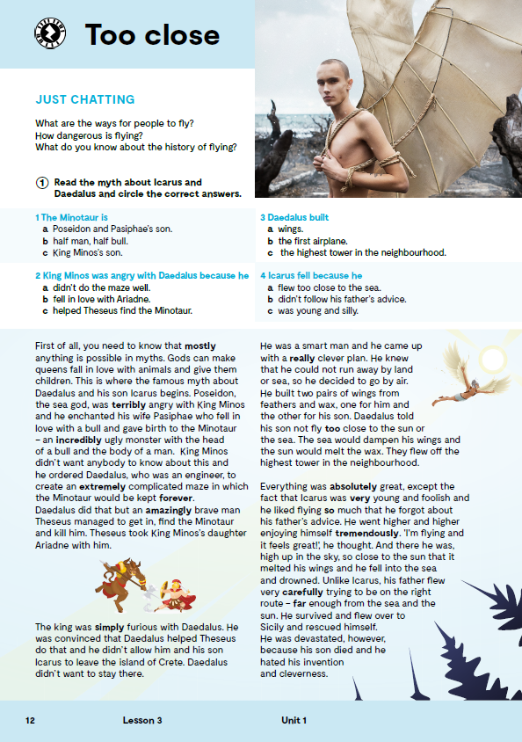
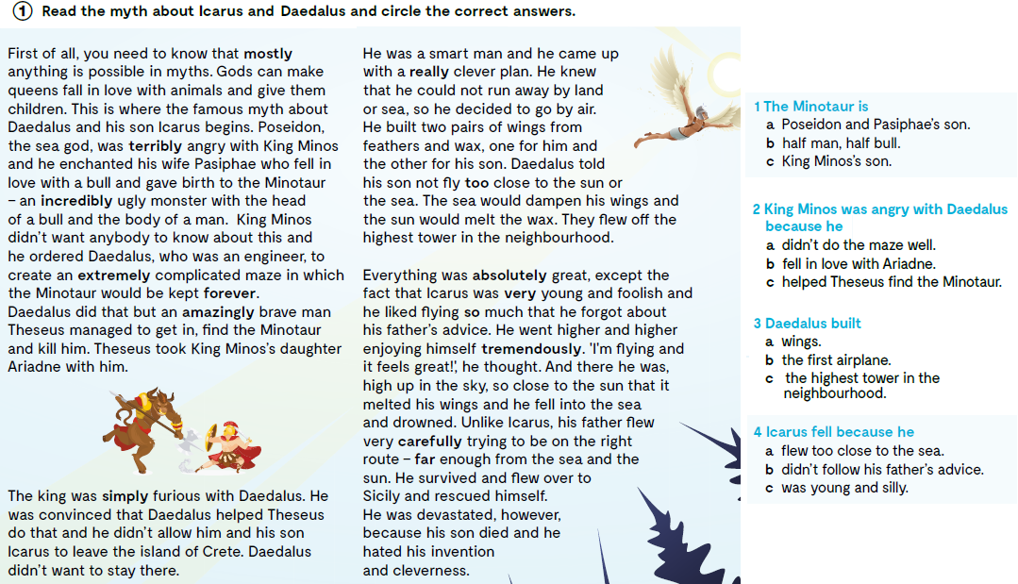

Why do people fly?
Zašto ljudi lete?
How dangerous is flying?
Koliko je letenje opasno?
What do you know about the history of flying?
Što znaš o povijesti letenja?
Do you keep your friend’s secrets?
Čuvaš li tajne svojih prijatelja?
Do you know the meaning of these expressions?
Prepoznaješ li značenje ovih izraza??
maze
wax
to dampen
to melt
to drown
to be devastated
Read the myth about Icarus and Daedalus and circle the correct answers.
labirint
vosak
vlažiti
otopiti
utopiti
uništiti

Slide 3

DEDAL I IKAR
Dedal je bio obrtnik i izumitelj, koji je za kralja Minosa načinio labirint u kojem je Minos skrivao strašnog Minotaura, čovjeka s glavom bika. Kada je Tezej svladao Minotaura i pobjegao iz labirinta, kralj je odlučio kazniti Dedala, jer mu je ovaj obećao da se iz labirinta nitko ne može izvući. Tako je Minos Dedala i njegova mladog sina Ikara dao zatvoriti na vrhu velike kule koja je nadvisivala labirint. Dan za danom Dedal i Ikar gledali su more iz svojeg samotnog tornja. U posjet su im jedino dolazile ptice koje su slijetale na zidove tornja kako bi mitarile svoje perje. Gledajući u ptice, Dedalu sine ideja kako će on i sin napustiti toranj. Dedal je počeo skupljati perje koje je ostajalo iza ptica. Pažljivo je vezao pera zajedno, od najmanjeg do najvećeg. Veća je osiguravao nitima, a manja voskom te su tako gotovo bila jednaka ptičjim krilima. Tako je za godinu dana Dedal načinio dva para lijepih i velikih krila. Pričvrstio je krila Ikaru i sebi za ramena te podučio mladog Ikara kako da maše krilima: “Drži se uvijek mene. Što god činio, nikada nemoj letjeti preblizu moru, jer će ti se smočiti pera. Isto tako, nikada nemoj letjeti previsoko i preblizu Suncu, jer će ono rastopiti vosak kojim su pera zalijepljena.”
I tako su poletjeli. No, mladić je bio neoprezan. Kad su nadletjeli otoke, Ikar je počeo letjeti sve više i više da bi dostigao nebesa. Osjećao se sve sretnijim i potpuno je zaboravio na očev savjet. Sunce je zagrijavalo vosak i topilo ga, a perje je počelo otpadati s krila. Kad su se pera razdvojila, Ikaru više nije bilo spasa. Pao u more i potonuo u njegovim dubinama.
Dedal je pun bola odletio na Siciliju, gdje je sagradio hram bogu Apolonu kojemu je zauvijek darovao svoja krila. Zarekao se da ih više nikada neće upotrijebiti.
Izvor: Lukin portal za djecu i obitelj

Slide 4
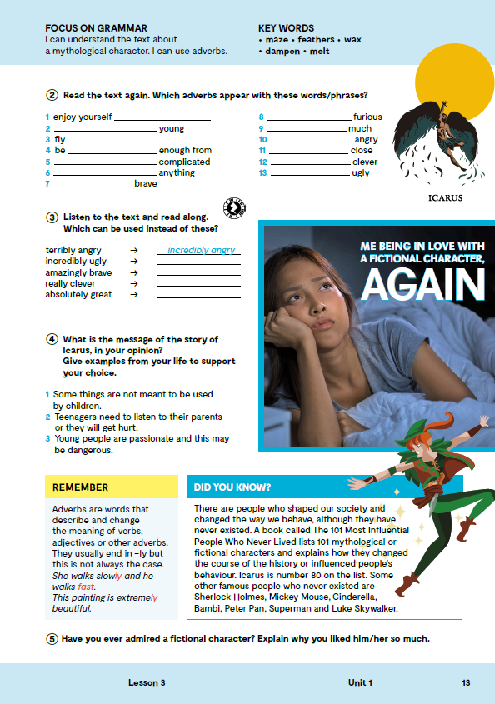
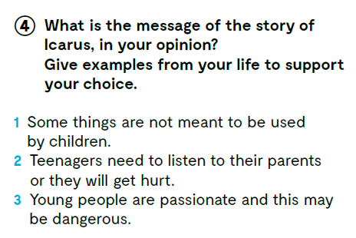
On the next page, page 13.

Slide 5

LEARN MORE!
https://www.e-sfera.hr/dodatni-digitalni-sadrzaji/ed2266af-71e0-45bf-9af1-63122454f866/
The Dragon and the Scholar

Slide 6
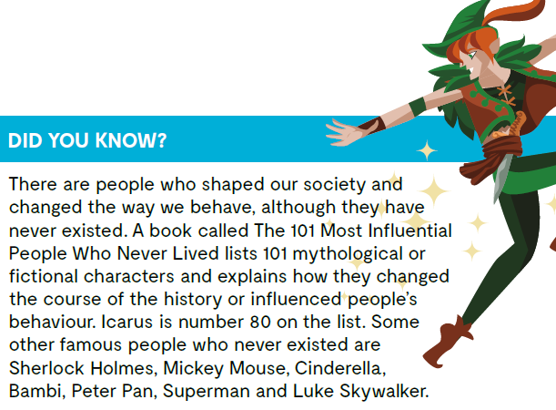
Have you ever admired a fictional character?
Why did you like him/her so much?

Slide 7
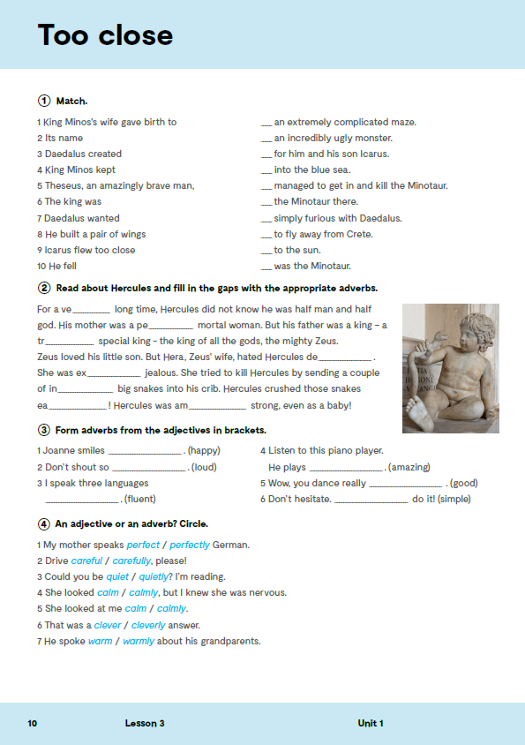
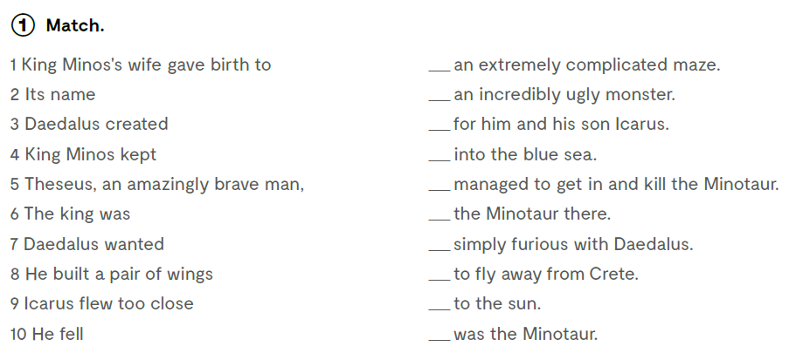
Match.
3
1
8
10
5
4
6
7
9
2

Slide 8
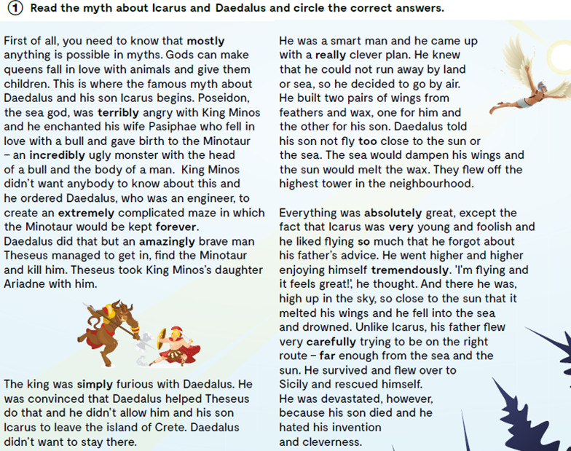
Open your book, page 12.
What type of words are the ones written in bold?
What do they tell you?
What do they describe?

Slide 9
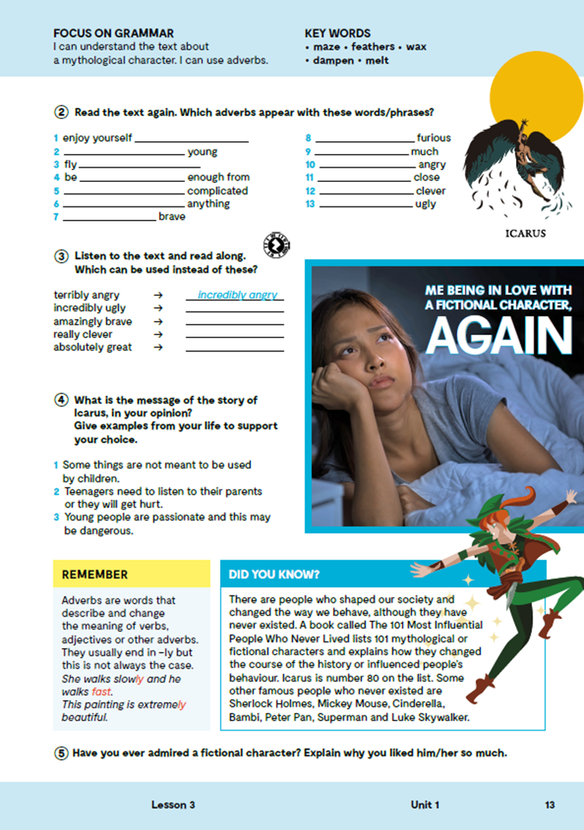
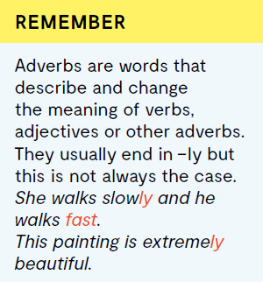
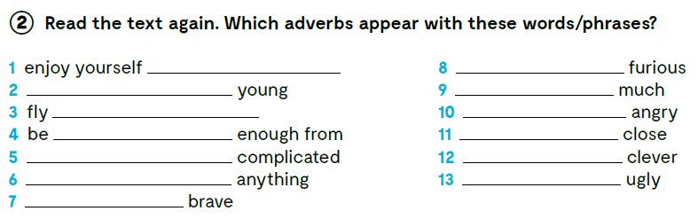
She walks slowly and he walks fast.
The children are happy when they are playing.
The children are playing happily.
He is a terrible golfer.
He plays golf terribly.
Read the text again. Which adverbs appear with these words/phrases?
adjective + -ly
pridjev + -ly
tremendously
simply
very
so
carefully
terribly
far
too / so
extremely
really
mostly
incredibly
amazingly

Slide 10

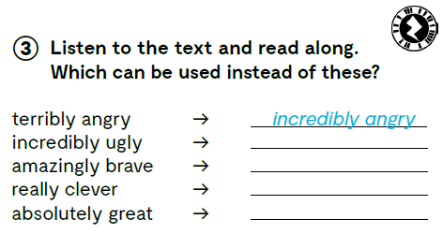
Listen to the text and read along. Which can be used instead of these?
https://www.e-sfera.hr/dodatni-digitalni-sadrzaji/ed2266af-71e0-45bf-9af1-63122454f866/assets/audio/03_unit_1__lesson_3__exercise_5.mp3
extremely ugly
impressively brave
unquestionably clever
entirely great

Slide 11
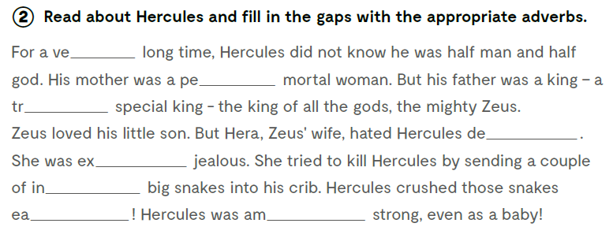
Open your exercise book, page 10.
Read about Hercules and fill in the gaps with the appropriate adverbs.
ry
rfectly
uly
eply
tremely
credibly
sily
azingly

Slide 12

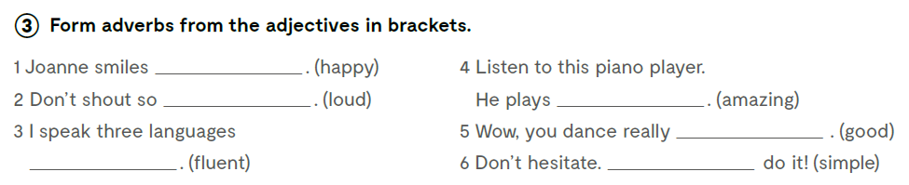
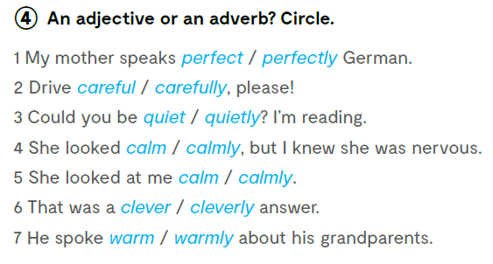
Form adverbs from the adjectives in brackets.
happily
loudly
amazingly
well
fluently
Simply
An adjective or an adverb? Circle.

Slide 13
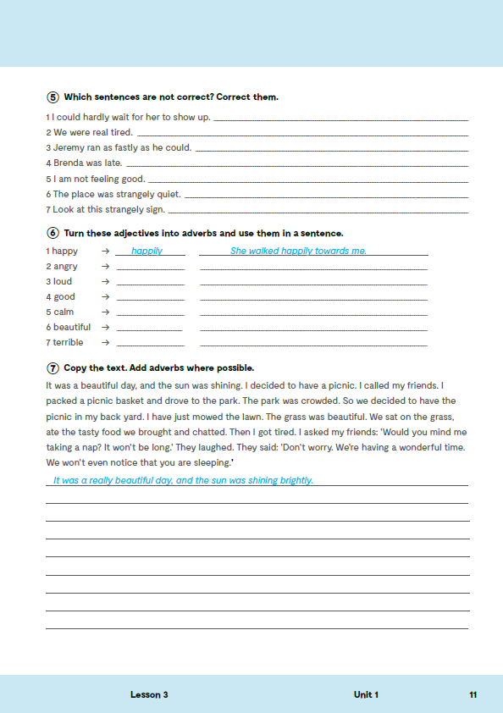
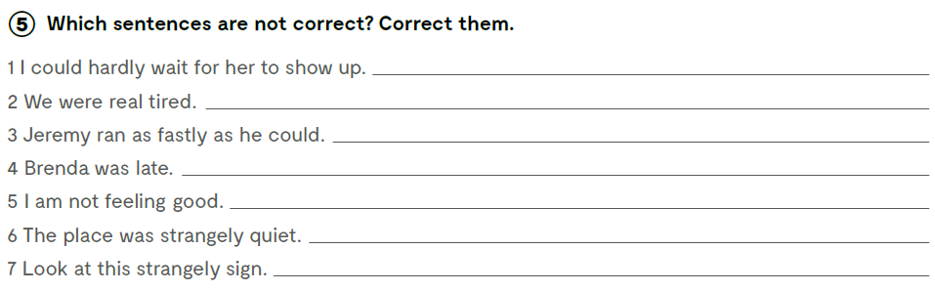

On the next page, page 11.
Which sentences are not correct? Correct them.
We were really tired.
Jeremy ran as fast as he could.
I am not feeling well.
Look at this strange sign.

Slide 14

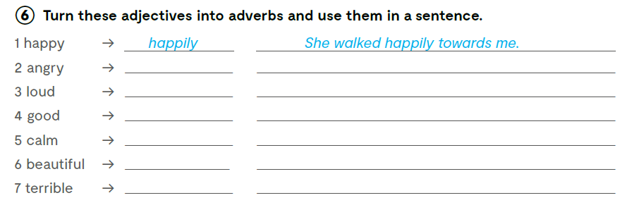
Turn these adjectives into adverbs and use them in a sentence.
Napiši priloge od pridjeva i upotrebi ih u rečenicama.
angrily
He angrily stormed out of the meeting.
loudly
We all laughed loudly when she made a joke.
well
I left because I didn't feel well.
calmly
He slept calmly during the early part of the night.
beautifully
She can sing beautifully.
terribly
He's a terribly naughty child.

Slide 15
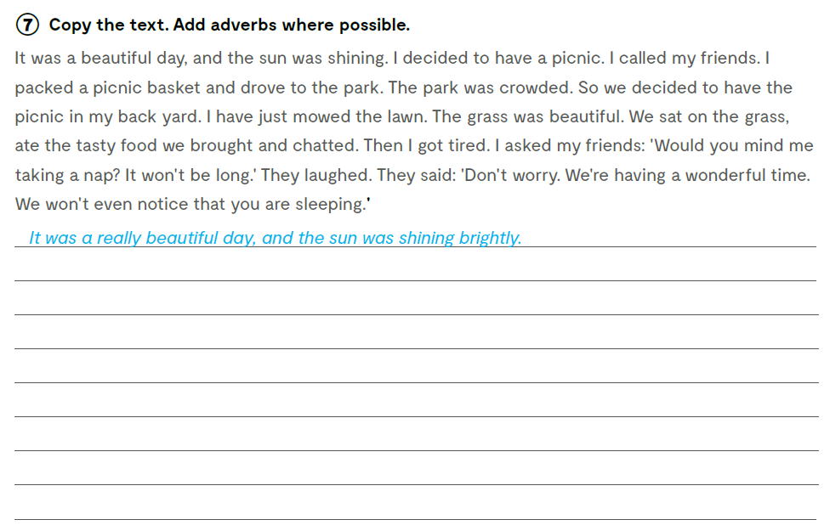
Copy the text. Add adverbs where possible.
Adverbs
https://wordwall.net/play/11133/697/746

